Slide 1
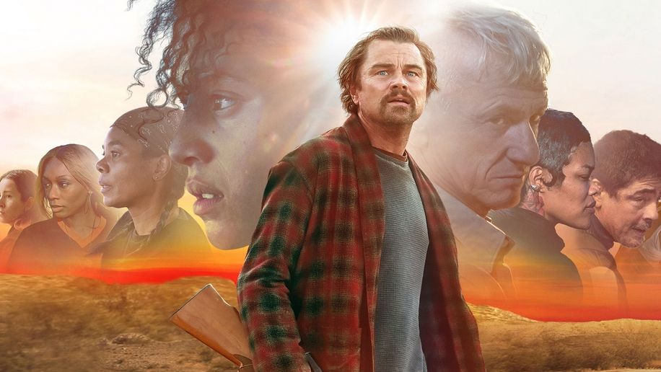
avec
Leonardo DiCaprio
Benicio del Toro
Chase Infiniti
Regina Hall
Sean Penn
Teyana Taylor
Le ciné-club Brébeuf
présente
Une
bataille
après
l’autre
Fondation culturelle Brébeuf
Le mardi 14 octobre
Jean St-Amant
un film de
Paul Thomas Anderson

Slide 2
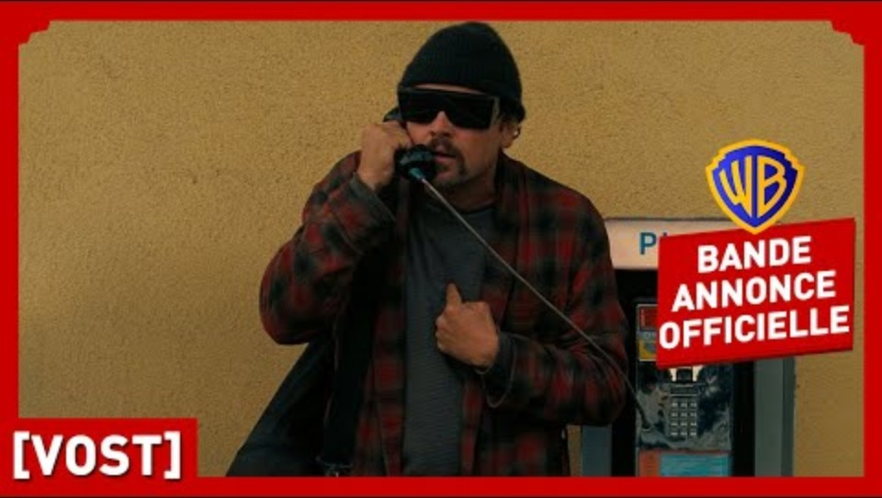

Slide 3
Questions sur le film
À quel point avez-vous trouvé ce film invraisemblable ou exagéré? Trouvez-vous des similitudes avec la situation actuelle qui prévaut aux États-Unis?
Le film dure 2 heures 40 minutes. Étiez-vous pris par l’action et, alors, vous n'aviez pas remarqué la durée du film? D’autre part, avez-vous trouvé le film trop long et auriez-vous fait des coupes?
Quelles performances d’acteurs ou d’actrices avez-vous préférées? Selon vous, ont-elles des chances de remporter des Oscars? Combien de nominations aux Oscars ce film obtiendra-t-il?
Qu’avez-vous pensé de la trame sonore du film? Était-elle efficace ou dérangeante?
Au point de vue de la cinématographie, avez-vous noté certaines prises de vues en particulier?
Quelles scènes vous ont le plus marquées?
Étiez-vous sous tension, stressé, pendant le film? Avez-vous quand même rigolé?

Slide 4
Fiche technique
Pays : États-Unis
Genre : action, drame de mœurs, comédie satirique
Durée : 2h41 min.
Scénario : adapté librement du roman Vineland (1990) de Thomas Pynchon.
Date de tournage : 21 janvier 2024 au 30 juillet 2024
Lieu de tournage : El Paso, Texas ; Sacramento et 7 autres villes en Californie
Budget : 130 millions $ US
Recettes au niveau mondial : 106 millions $ US (données du 8 octobre 2025)
Première : à Los Angeles (8 septembre) et à Toronto (TIFF, 12 septembre)
Sortie en salle à Montréal : le 26 septembre

Slide 5
Critiques du film
1/2 La révolution est au cinéma !
« Steven Spielberg a qualifié de ‘‘cinglé” le dernier film de Paul Thomas Anderson, un mélange de choses tellement
étrange et, à la fois, pertinentes… mais One Battle After Another est surtout audacieux, maîtrisé et captivant. Bien
que l’action se déroule dans une Amérique dystopique à une époque indéfinie, certains de ses traits sont à peine
exagérés » (Pascal Leblanc, La Presse).
1/2 Leonardo en révolutionnaire « poteux »
« Leonardo DiCaprio livre une performance fabuleuse, tour à tour drôle et émouvante… la relation père-fille donne au film
un réel ancrage émotionnel. Anderson, qui est capable de pondre des récits passablement tordus sur le plan
psychologique, fait ici montre de quelque chose comme de l’espoir quant au devenir de son pays en crise (tout en
démontrant une lucidité grinçante)… l’une des maintes réussites de One Battle After Another est de réinstiller la foi
dans les ponts en cette ère de polarisation » (François Lévesque, Le Devoir).
1/2 DiCaprio, Penn et Anderson livrent un film explosif (et politique)
« Les sujets traités sont d’une actualité brûlante et P.T. Anderson a eu l’intelligence d’incorporer énormément
d’humour dans ce scénario qui aurait pu être lourd… Une bataille après l’autre est une œuvre forte, aux acteurs qui
rivalisent d’ingéniosité pour rendre leurs personnages plus grands que nature, qui nous interroge sur notre capacité
à l’optimisme » (Isabelle Hontebeyrie, Le Journal de Montréal).
L’un des longs métrages les plus marquants de l’année
« Voir DiCaprio, en robe de chambre, tuque sur la tête avec des lunettes de soleil, partir à l’assaut d’un groupe de
militaires est aussi absurde que jubilatoire… Porté par une mise en scène inspirée, un propos fort et des performances
d’acteurs mémorables, Une bataille après l’autre s’impose sans conteste comme l’un des films les plus puissants et
pertinents de l’année » (Thomas Thivierge, Le Soleil).

Slide 6
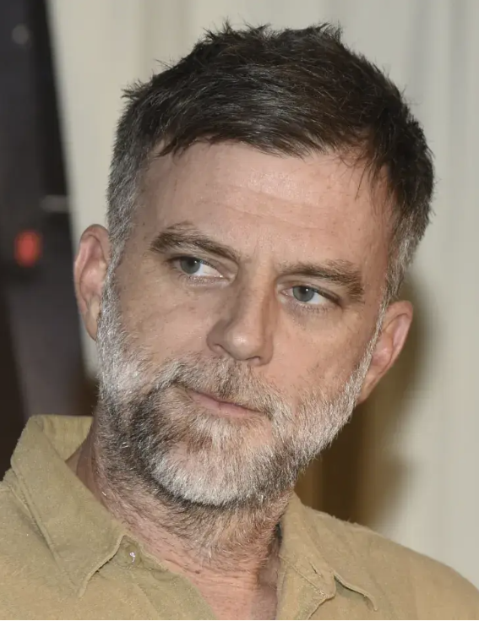
Paul Thomas Anderson
Réalisateur et scénariste américain né à Studio City à Los Angeles,
aujourd’hui âgé de 55 ans.
À l’âge de 12 ans il reçoit une caméra de son père, un comédien
travaillant à Hollywood. Très moyen à l’école, il décide de devenir
cinéaste autodidacte et choisit de ne pas fréquenter une école de
cinéma.
Anderson commence à la télévision comme assistant de production
sur des téléfilms et des jeux télévisés.
Le premier court-métrage qu’il réalise, Cigarettes and Coffee, est
remarqué dans de nombreux festivals. Cela lui permet de réaliser son
premier long-métrage Hard Eight qui est présenté à Cannes.
Fort de ce succès, il enchaîne avec un deuxième long-métrage
Boogie Nights. Le film est à gros budget (15 millions US $) et rapporte
3 fois sa mise. On commence à le comparer à de grands réalisateurs.
Il obtient près de 40 millions US pour son troisième long-métrage,
un film choral mettant en vedette Tom Cruise et Julianne Moore.
Magnolia remporte l'Ours d'or du meilleur film au festival de Berlin
et obtient plusieurs nominations aux Oscars et aux Golden Globes.
Réalisateur et scénariste

Slide 7
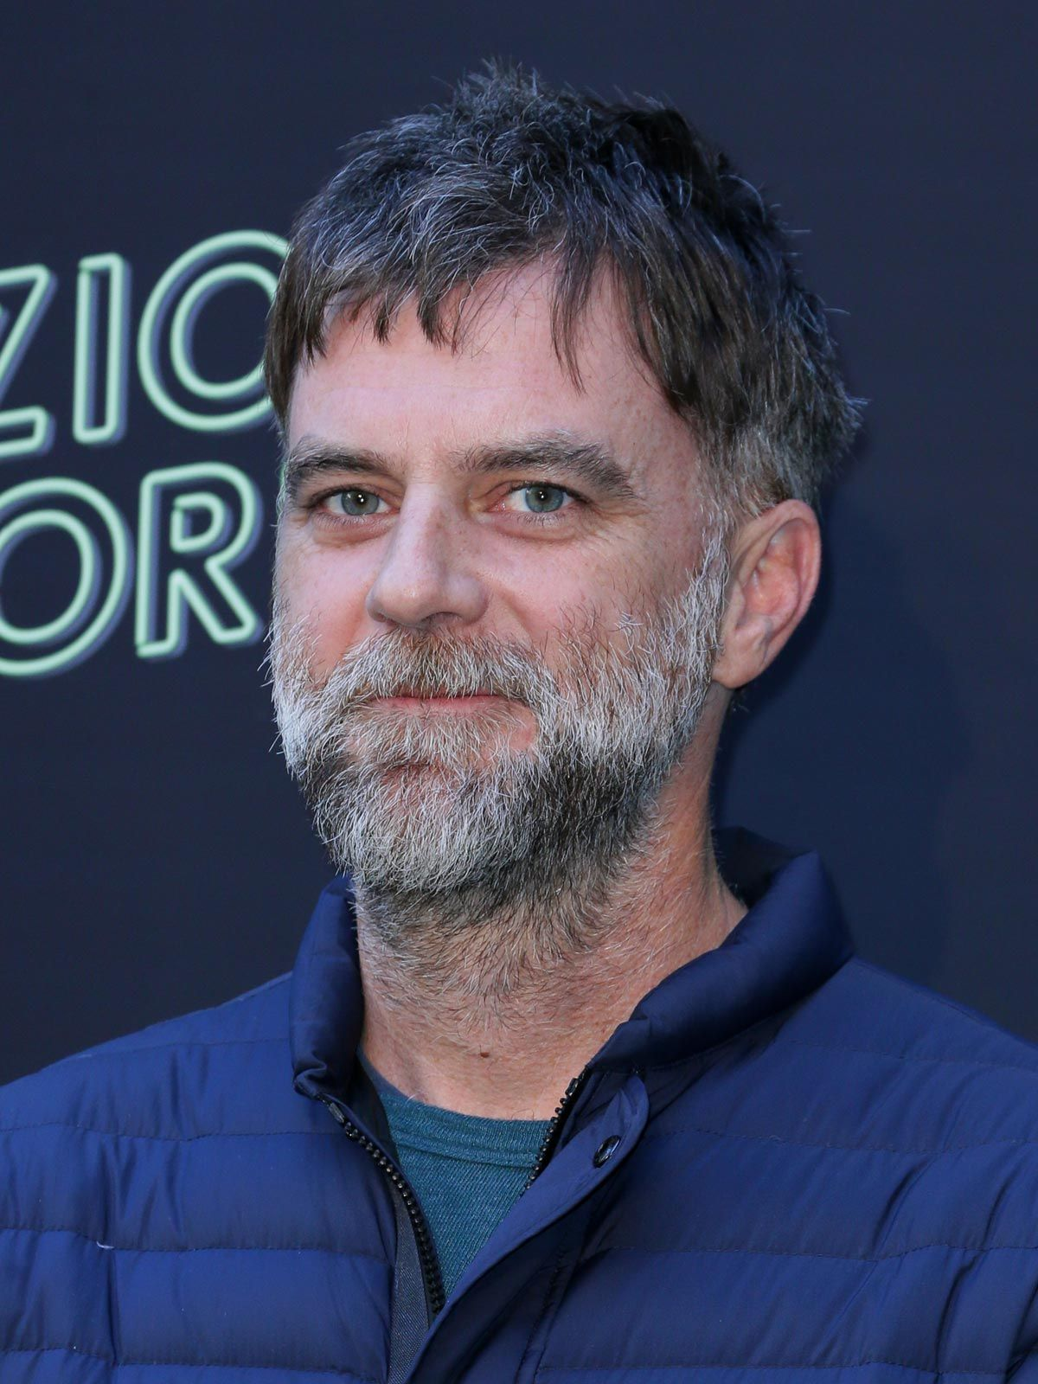
Paul Thomas Anderson (suite 1)
Son 4e film, Punch Drunk Love, une comédie romantique avec Adam
Sandler et Emily Watson, connait moins de succès au box-office, mais
est couronné par le prix de la mise en scène à Cannes.
Il consacre 5 ans de sa vie à son prochain film, There Will Be Blood, un
western moderne avec Daniel Day Lewis qui remporte l’Oscar du
meilleur acteur. Le film est nommé dans 7 autres catégories
et figure dans la liste des meilleurs films produits au 21e siècle.
Puis suit The Master, un film qui raconte l'ascension d'un chef religieux
dans les années 50 avec Joachim Phoenix et Philip Seymour Hoffman.
Le film est récompensé à Cannes pour sa mise en scène et
l’interprétation de Hoffman dans le rôle principal.
Après le long-métrage Inherent Vice, il tourne un film expérimental
avec Joachim Phoenix et une pléiade de stars hollywodiens. Ensuite, il
retrouve l’acteur Daniel Day Lewis dans Phantom Thread. Ce film est
nommé six fois aux Oscars et obtient des succès critique et populaire .
Son 9e long-métrage Licorice Pizza tourné pendant la pandémie connait
un succès mitigé, mais est nommé pour l’Oscar du meilleur film de
l’année.

Slide 8
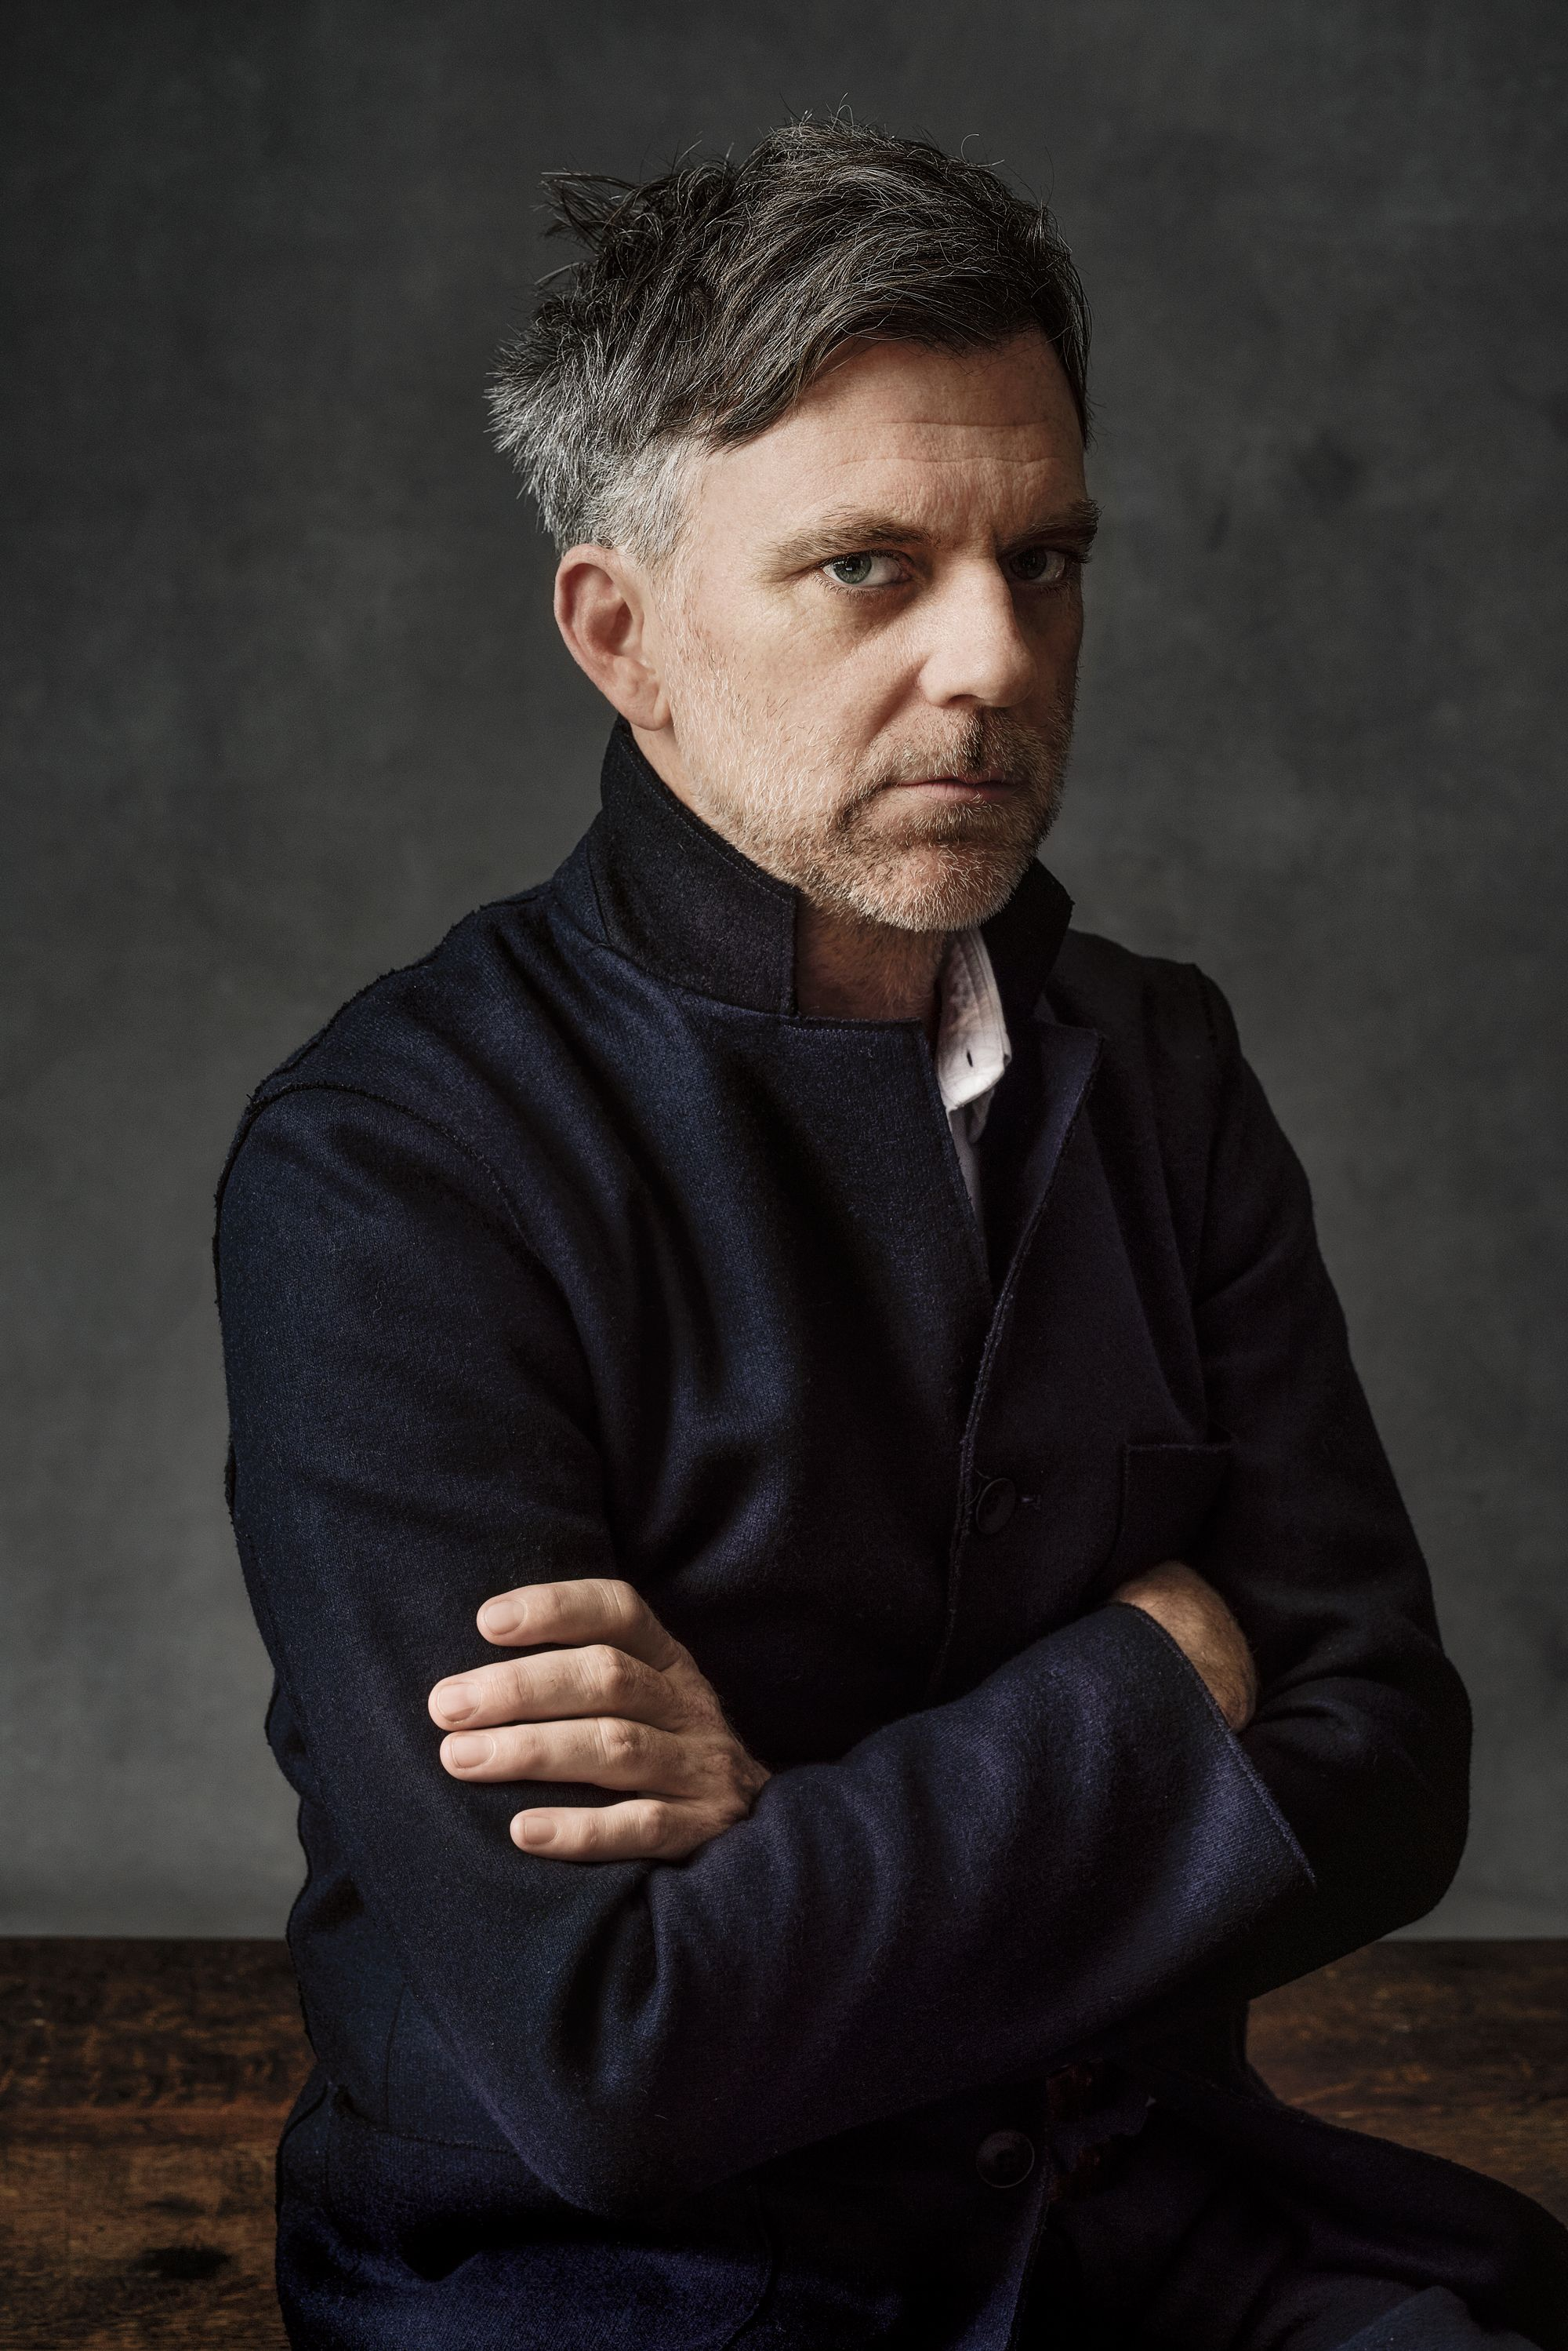
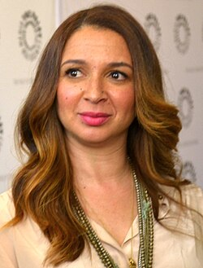
Paul Thomas Anderson (suite 2)
Anderson collabore fréquemment avec les mêmes acteurs, dont
John C. Reilly, Philip Baker Hall, Julianne Moore, William H. Macy, et
Philip Seymour Hoffman.
Il fait preuve d'un fort caractère. Il a la réputation de s’imposer en
société, de faire valoir ses opinions et de maintenir ses choix
artistiques malgré les demandes des studios. Anderson a acquis la
réputation d'être impétueux et égocentrique. Il démontre une grande
confiance en lui, même depuis le début de sa carrière. Il est aussi
perfectionniste et peut être colérique et même démontrer une attitude
détestable lorsqu'il est concentré sur son travail de réalisation.
À titre de réalisateur, Anderson a été nommé
11 fois aux Oscars, mais n’a pas remporté
aucune des statuettes.
Depuis 25 ans il vit avec l’actrice Maria Rudolf
(Bridesmaids) et ils ont 4 enfants.

Slide 9
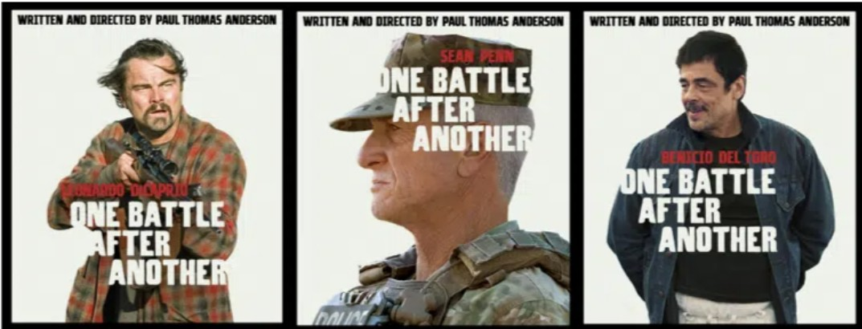
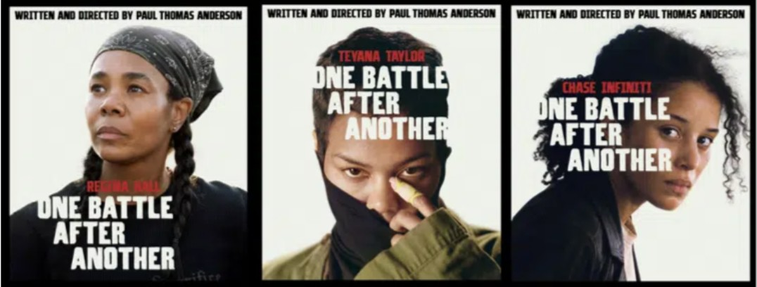

Slide 10
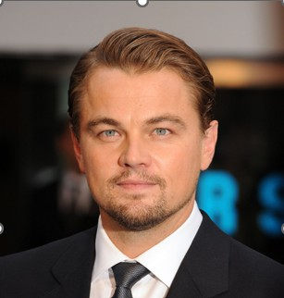
Leonardo DiCaprio
Acteur et producteur américain né à Los Angeles, aujourd’hui âgé de 50 ans.
Il est de descendance italienne et germano-russe.
DiCaprio obtient son premier rôle au cinéma à l’âge de 16 ans. Il commence sa
carrière aux côtés de Robert DeNiro (This Boy's Life) et de Johnny Depp (What’s
Eating Gilbert Grape) film pour lequel il est mis en nomination aux Oscars
(Meilleur acteur dans un second rôle).
Il obtient la célébrité pour son rôle dans Roméo + Juliette (1996) de Baz
Luhrmann, mais surtout pour celui de Jack Dawson dans Titanic (1997) de James
Cameron.
Depuis le succès planétaire de Titanic, DiCaprio décide de ne tourner qu’avec
les plus grands réalisateurs. Il tourne 6 fois avec Martin Scorsese : Gangs of New
York (2002), The Aviator (2004), The Departed (2006), Shutter Island (2010),
The Wolf of Wall Street (2016), Killers of the Flower Moon (2023). Il tourne aussi
avec Steven Spielberg (Catch Me If You Can, 2002), Sam Mendes (Revolutionary
Road, 2008), Ridley Scott (Body of Lies, 2008), Christopher Nolan (Inception,
2010), Clint Eastwood (J. Edgar, 2011), Quentin Tarantino (Django Unchained,
2012, et Once Upon a Time… in Hollywood, 2019), Baz Luhrmann, The Great
Gatsby (2013), et Alejandro Iñárritu (The Revenant, 2019).
Pendant quelques années Di Caprio est l’acteur le mieux payé au monde.

Slide 11
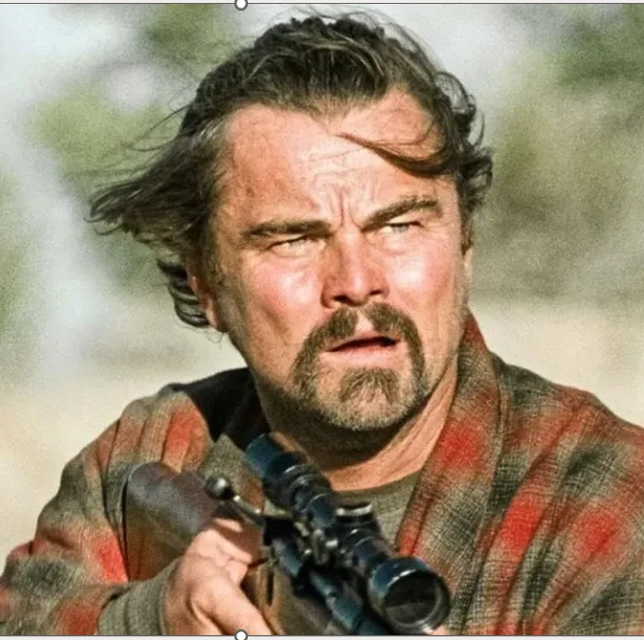
Leonardo DiCaprio (suite)
Sept fois mis en nomination pour l’Oscar du meilleur acteur ou acteur de soutien,
DiCaprio a remporta le prix pour son rôle dans The Revenant (2016).
Il est connu pour son engagement en faveur de l'écologie, notamment à travers
la Leonardo DiCaprio Foundation. Il est aussi Messager de la paix des Nations
Unies.
Il s’affiche publiquement comme Démocrate et a soutenu financièrement les
candidatures de John Kerry, Barack Obama et Hillary Clinton.
Depuis 1990, DiCaprio peut-être qualifié de « playboy », car il a fréquenté
14 personnalités publiques, majoritairement des femmes dans l’industrie de
la mode, dont Naomi Campbell, Gisèle Büdchen, Blake Lively et Vittoria Cerreti.
Dans le rôle de Bob Ferguson

Slide 12
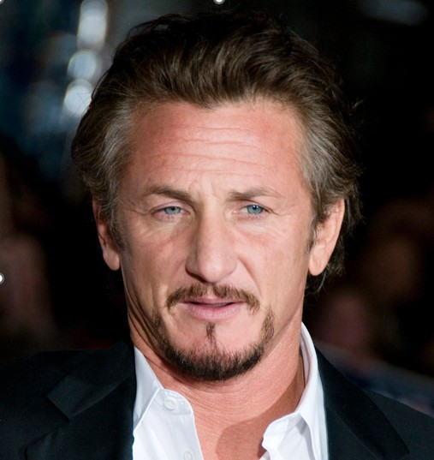
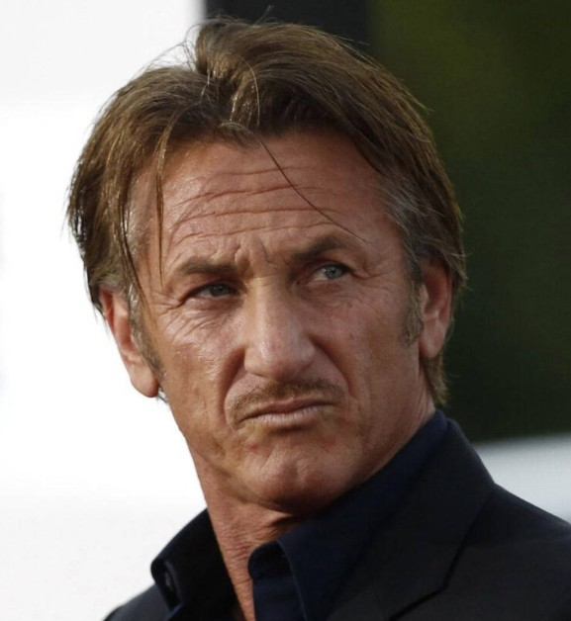
Sean Penn
Acteur et réalisateur américain né à Santa Monica (CA), aujourd’hui âgé de 65 ans.
Il commence à réaliser des courts-métrages avec ses amis d'enfance qui vivent
près de chez lui, les acteurs Emilio Estevez et Charlie Sheen.
Il apparaît à l’écran la première fois à l’âge de 14 ans dans un épisode de
Little House on the Prairie.
Il obtient quelques rôles au cinéma et à Broadway, touche à la réalisation mais
obtient seulement une notoriété à l’âge de 35 ans avec son rôle de condamné à
mort dans Dead Man Walking (1995).
Il choisit des scénarios souvent engagés qui le mène à jouer des personnages
complexes, troublés ou marginaux.
À Hollywood il développe une réputation d'acteur rebelle et de « bad boy ».
Il décroche l’Oscar du meilleur acteur dans 2 rôles inoubliables : un père
en détresse dans Mystic River (2003) et le maire gay de San Francisco dans
Harvey Milk (2008).
Sean Penn a joué dans plus de 55 long-métrages des plus grands réalisateurs.
Il a aussi réalisé ou produits une quinzaine de films.

Slide 13
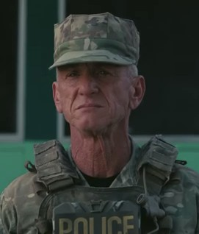
Sean Penn (suite)
Penn a reçu le prix d'interprétation du meilleur acteur dans les trois plus grands
festivals internationaux : à Cannes dans She's So Lovely (1997), à Venise dans
Dead Man Walking (1995) et à Berlin dans Hollywood Sunrise (1998) et 21 grammes
(2003).
En 2008, il a été Président du jury de la 61e édition du Festival de Cannes qui a
attribué la Palme d’or à Entre les murs de Laurent Cantet.
Il a reçu un César hommage pour l’ensemble de sa carrière.
Penn est reconnu pour ses prises de position politiques et sociales, dont son
opposition au conflit en Irak en 2003, ses contacts avec les présidents de Cuba
et du Venezuela, ses actions humanitaires après l’ouragan Katrina en Louisiane et
le tremblement de terre en Haïti, et son soutien au président ukrainien Volodymyr
Zelenskyy pendant la guerre russo-ukrainienne.
Au début des années 80, Penn a fréquenté Elisabeth McGovern (Ma sorcière
bien aimée), Demi Moore et Susan Sarandon. Entre 1985 et 1989 il était marié
avec Madonna et entre 1996 et 2010 avec Robin Wright (Jenny dans Forest Gump)
avec qui il a eu 2 enfants. En 2011 il forme un couple avec Scarlett Johansson
puis, de 2013 à 2015, avec Charlize Théron. Depuis, il s’est marié et a divorcé avec
deux autres actrices.
Dans le rôle du
Col. Steven J. Lockjaw

Slide 14
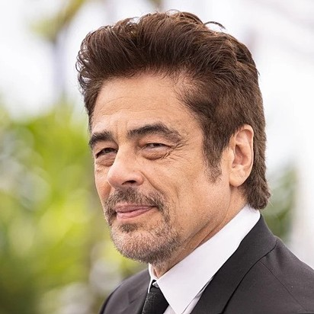
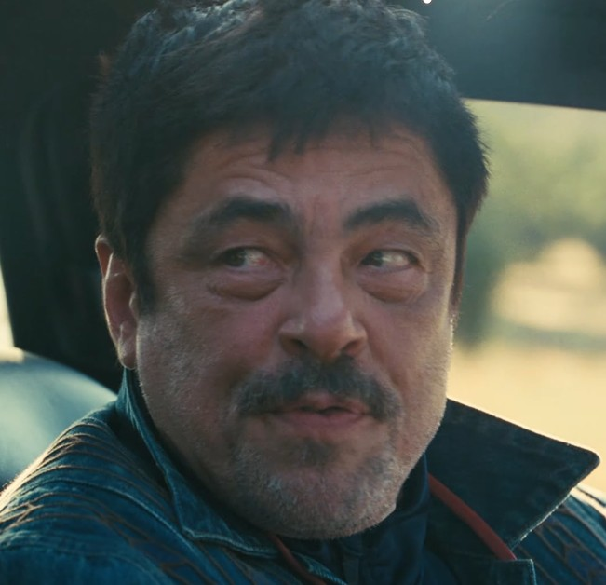
Benicio del Toro
Acteur et réalisateur de cinéma né à San Juan, Porto Rico, aujourd’hui âgé
de 58 ans.
Il se découvre comédien lors d’un cours facultatif d’art dramatique au collège, et
décide d’abandonner ses études universitaires en commerce pour suivre
des cours de théâtre à Los Angeles et à New York.
Il décroche son premier rôle au cinéma dans un film de James Bond, Licence to
Kill (1989).
Il obtient une reconnaissance au sein de la profession pour son personnage de
truand dans Usual Suspect, une petite production qui obtient un succès
planétaire.
Au cours de sa carrière il a joué dans une cinquantaine de films
Del Toro a remporté l'Oscar du meilleur acteur dans un second rôle dans Traffic
(2000), a obtenu une nomination dans cette même catégorie pour 21 grammes
(2003) et le prix d'interprétation masculine au Festival de Cannes pour son rôle
de Che Guevara dans Che (2008).
Benicio Del Toro est père d’une fille de 14 ans qu’il a eu avec Kimberly Stewart,
la fille de Rod Stewart. Il a aussi fréquenté les actrices Chiara Mastroianni,
Alicia Silverstone et Valeria Golino.
Dans le rôle de
Sensei Sergio St. Carlos

Slide 15
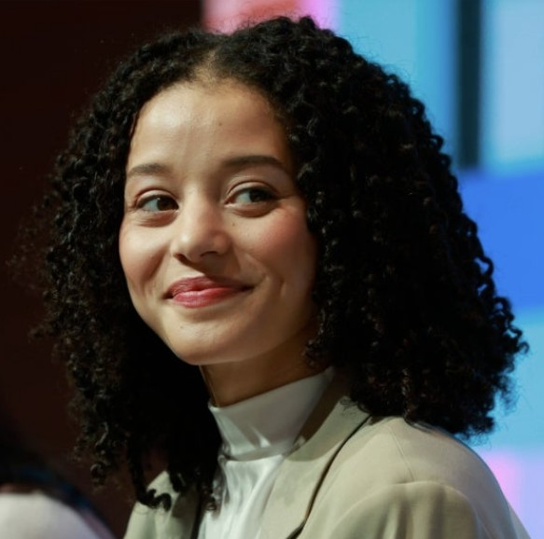
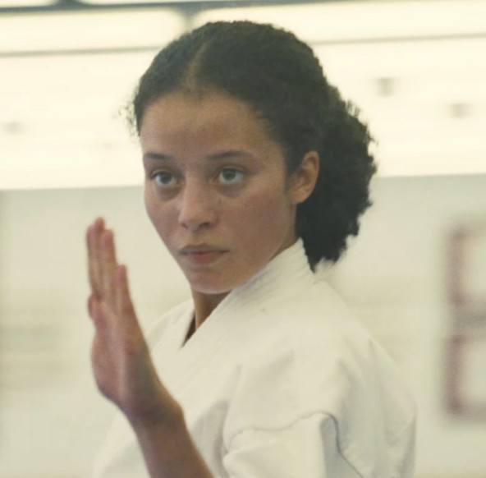
Chase Infiniti
Actrice américaine née à Indianapolis, aujourd’hui âgée de 25 ans.
Elle est diplômée en théâtre musical au Columbia College de Chicago
et possède une formation solide en danse et en chant.
Elle a pratiqué les arts martiaux dans sa jeunesse, et a été professeure
de kickboxing, ce qui lui est fort utile pour son rôle de Willa Ferguson
dans Une bataille après l’autre.
Infiniti s’est fait remarquée à son tout premier rôle dans la série « thriller »
Presumed Innocent (2024) présentée sur Apple TV. Elle interprète la
fille du personnage principal incarné par Jake Gyllenhaal.
Prochainement, elle fera partie de la série très attendue The Testaments,
la suite de The Handmaid’s Tale.
Dans le rôle de Willa

Slide 16
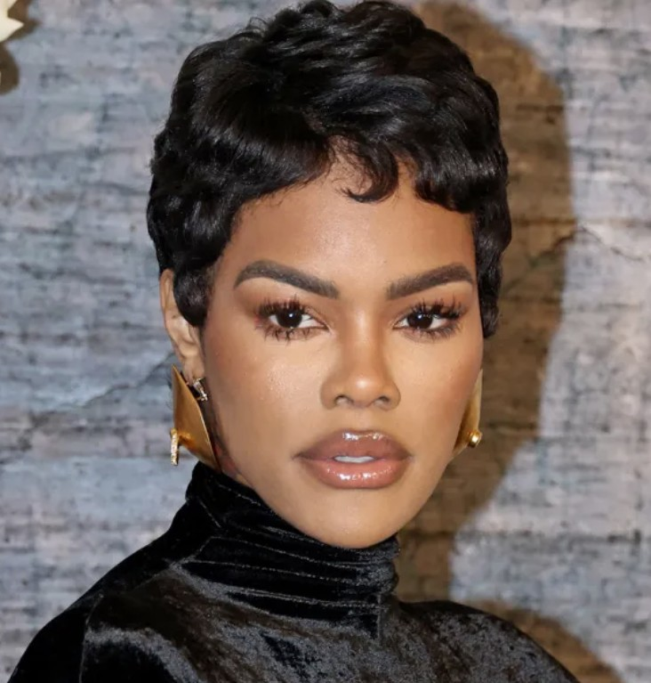
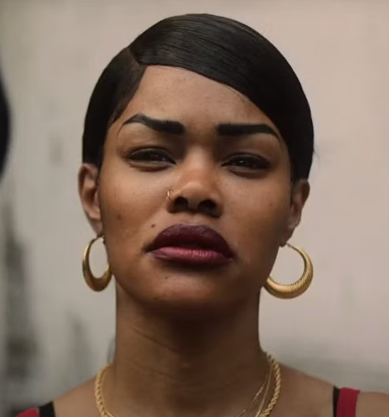
Teyana Taylor
Actrice, chanteuse, auteure-compositrice, danseuse et chorégraphe
américaine d’origine afro-trinidadienne, née à Harlem, New York, et
aujourd’hui âgée de 34 ans.
En 2006, Taylor débute sa carrière en chorégraphiant un vidéoclip de
Beyoncé.
Par la suite elle collabore à divers albums du rappeur Kanye West et
devient rapidement une icône de la musique noire.
Au cours des douze dernières, elle a sorti 4 albums à titre personnelle,
dont les 3 derniers ont été certifiés « Gold » (plus de 500 000 exemplaires
vendus).
Depuis 2010, Taylor est apparue dans une vingtaine de films et dans 6
séries télévisées.
Dans le rôle de Perfidia

Slide 17
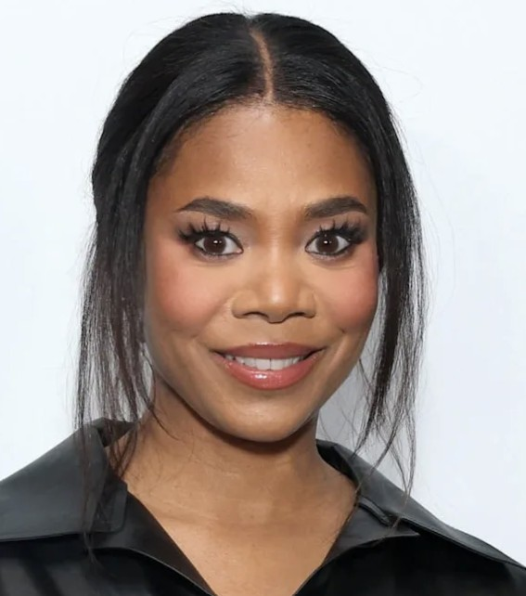
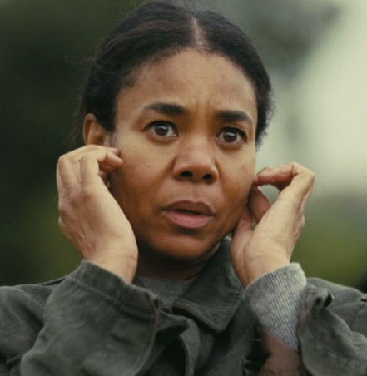
Regina Hall
Actrice américaine née à Washington, aujourd’hui âgée de 54 ans.
Détentrice d’une maîtrise en journalisme, elle réoriente sa carrière
vers le milieu du divertissement, et ce, à la suite de la mort de son père.
Elle est révélée au grand public dans la série de films Scary Movie. Par
la suite, elle apparaît dans les populaires séries de télévision Ally
McBeal et Law and Order: Los Angeles.
Elle poursuit sa carrière dans son registre de prédilection : la comédie.
Depuis 2010, elle a joué dans une quarantaine de films et une quinzaine
de séries télévisées.
Elle est la première actrice afro-américaine à remporter le New York
Film Critics Circle prix de la meilleure actrice pour son rôle dans Support
the Girls (2018).
Dans le rôle de Deandra

Slide 18
Faits divers
Léonardi DiCaprio a touché 25 millions $ US pour jouer Bob Ferguson dans Une bataille après
l’autre. Il avait déjà empoché 40 millions $ US pour son personnage dans le long-métrage Killers of
the Flower Moon (2023) de Martin Scorsese.
Paul Thomas Anderson a insisté d’utiliser des caméras VistaVision (un format horizontal créé
par Paramount dans les années 1950) afin d’obtenir une image extrêmement détaillée, ce qui est
idéale pour les projections IMAX. Cette technologie lourde et coûteuse avait été employé une
seule autre fois depuis une cinquantaine d’années dans le film The Brutalist (2024) de Brady Corbet.
La première version du film durait plus de 3 heures et le producteur craignait que cette longueur
limite les séances en salle. Après de longues négociations, Paul Thomas Anderson a accepté
certaines coupes, mais a réservé son montage intégral pour une potentielle version « director’s
cut » en « Blu-ray/streaming ».
Les comédiens du film ont effectué eux-mêmes la majorité des cascades. Di Caprio a répété
la scène lorsqu’il saute du haut d’un immeuble pendant une semaine sous la supervision du
chef-cascadeur.
Source : AlloCiné

Slide 19

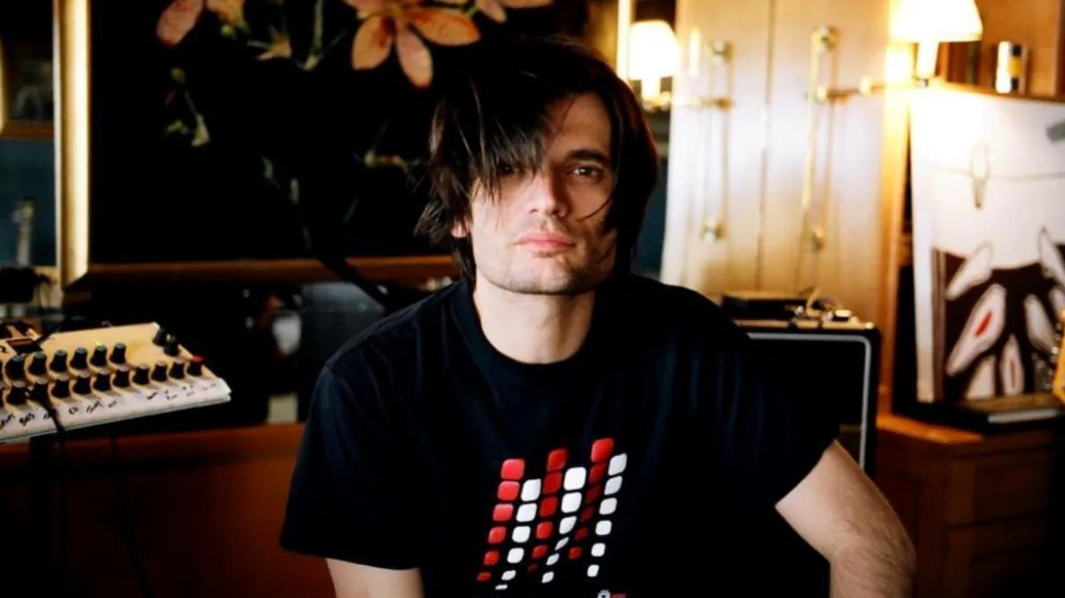
Musique du film
La trame sonore du film est composée par Johnny Greenwood,
l’ancien guitariste du groupe britannique Radio Head.
Il s’agit de sa sixième collabotation avec Paul Thomas Anderson
depuis There Will Be Blood (2007).

Slide 20
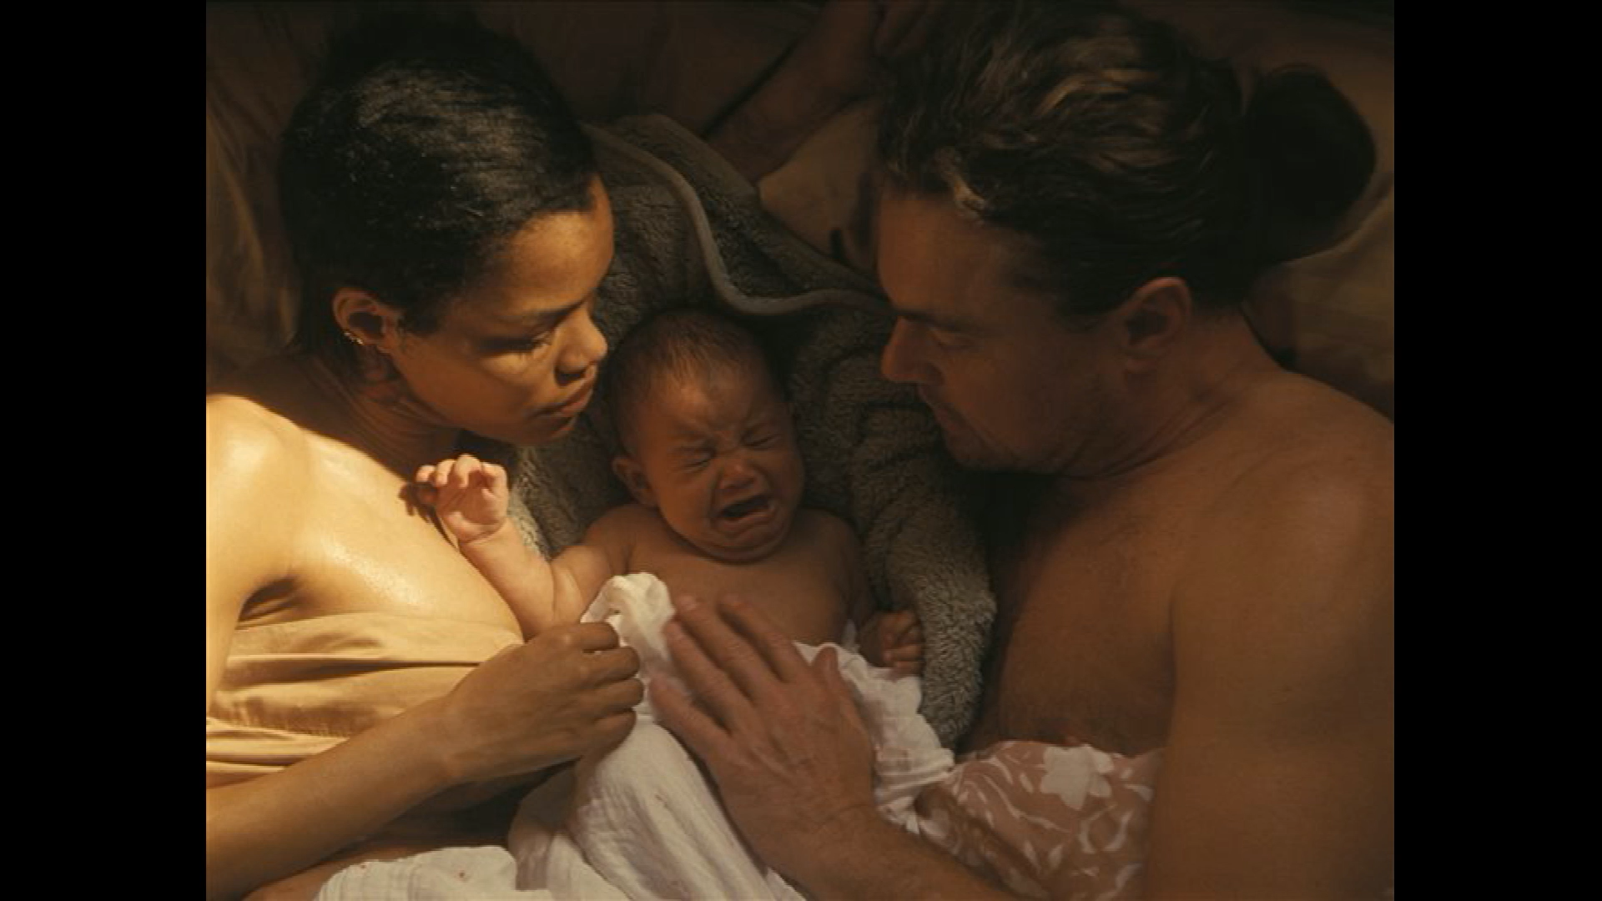

Slide 21
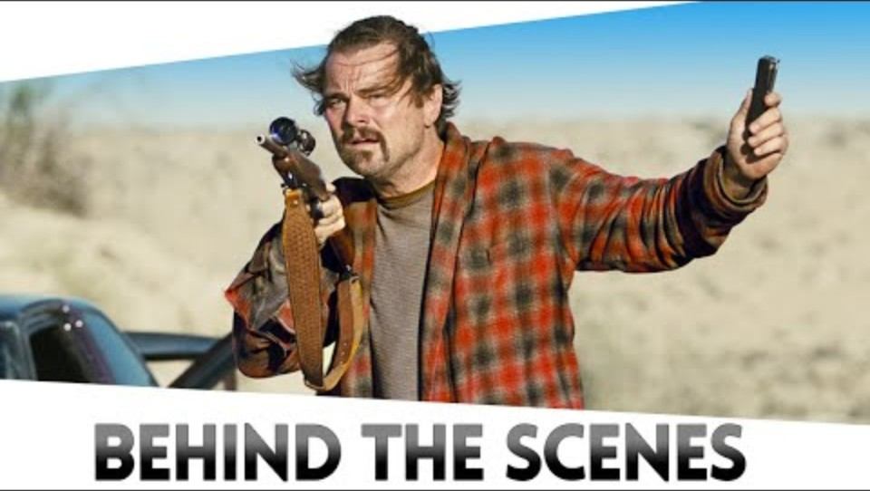

Slide 22
Filmographie de Paul Thomas Anderson
1996 : Hard Eight (Double Mise)
1997 : Boogie Nights (Nuits endiablées)
1999 : Magnolia
2002 : Punch-Drunk Love (Ivre d'amour)
2007 : There Will Be Blood (Il y aura du sang)
2012 : The Master (Le Maître)
2014 : Inherent Vice (Vice caché)
2017 : Phantom Thread (Le Fil caché)
2021 : Licorice Pizza (Rêver grand)
2025 : One Battle After Another (Une bataille après l'autre)

Slide 23
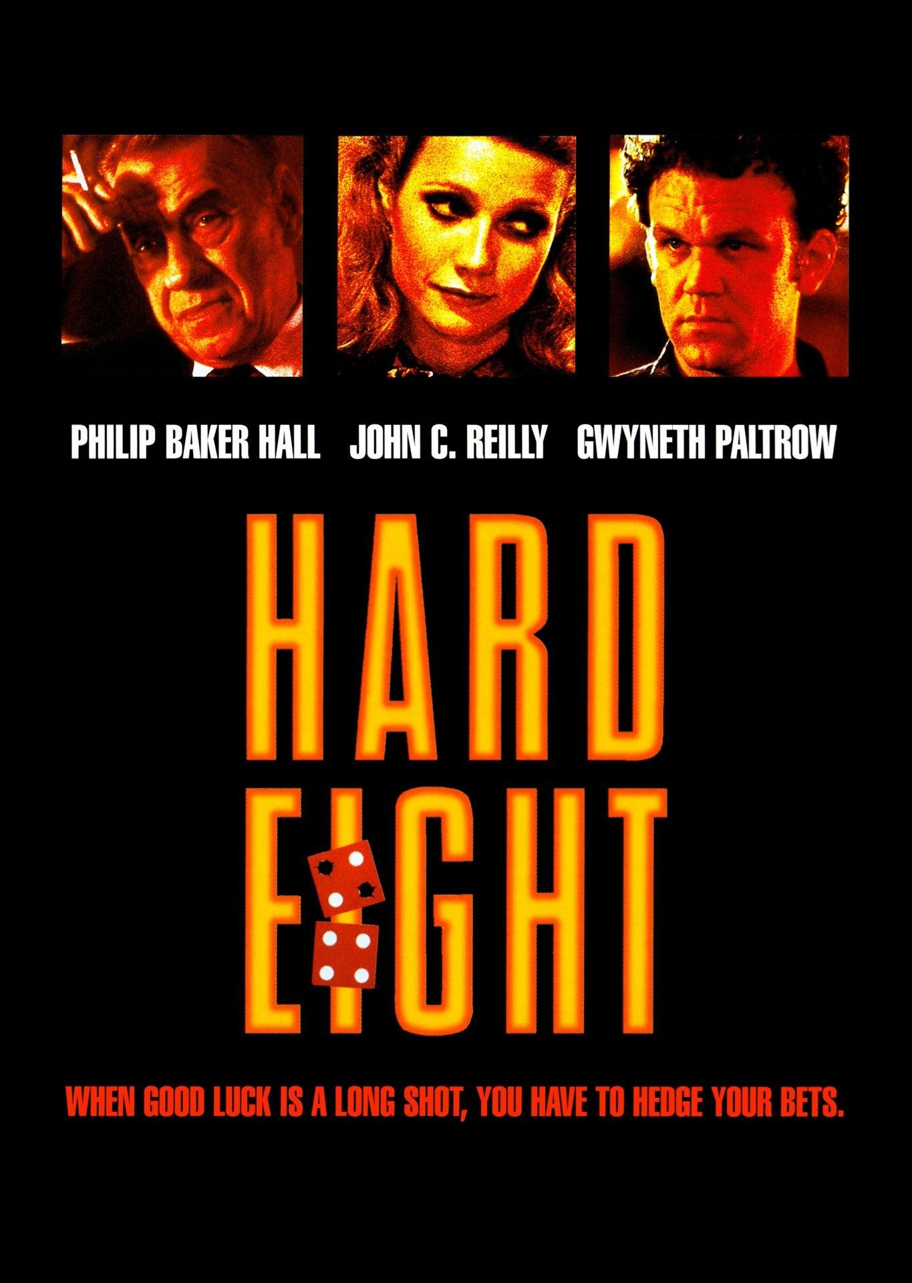
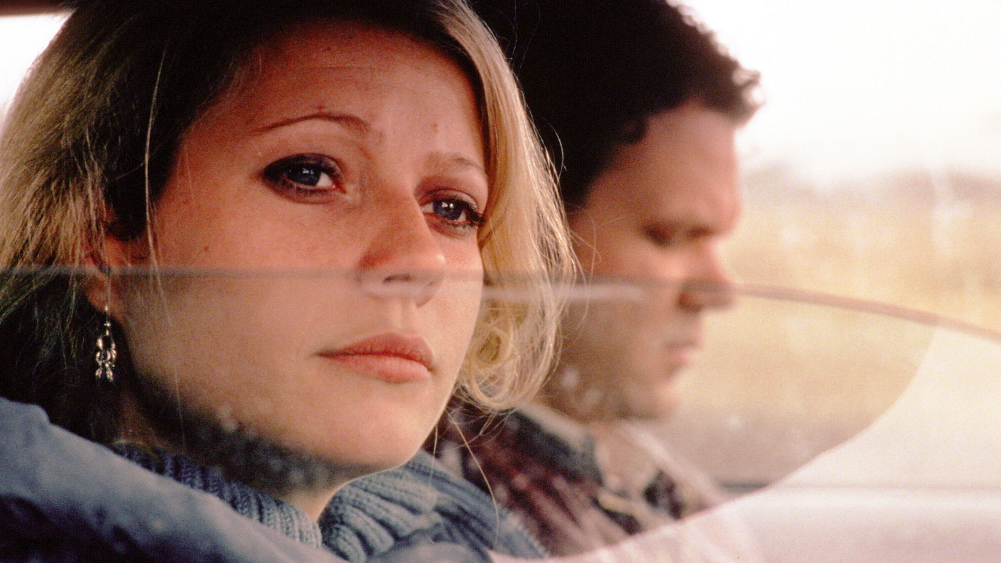




Un jeune homme démuni qui a perdu tout son
argent au casino devient le protégé d'un joueur
vétéran au passé secret.
Critiques
Public
Bande-annonce
82 %
3,2/5
83 %
3.5/5

Slide 24
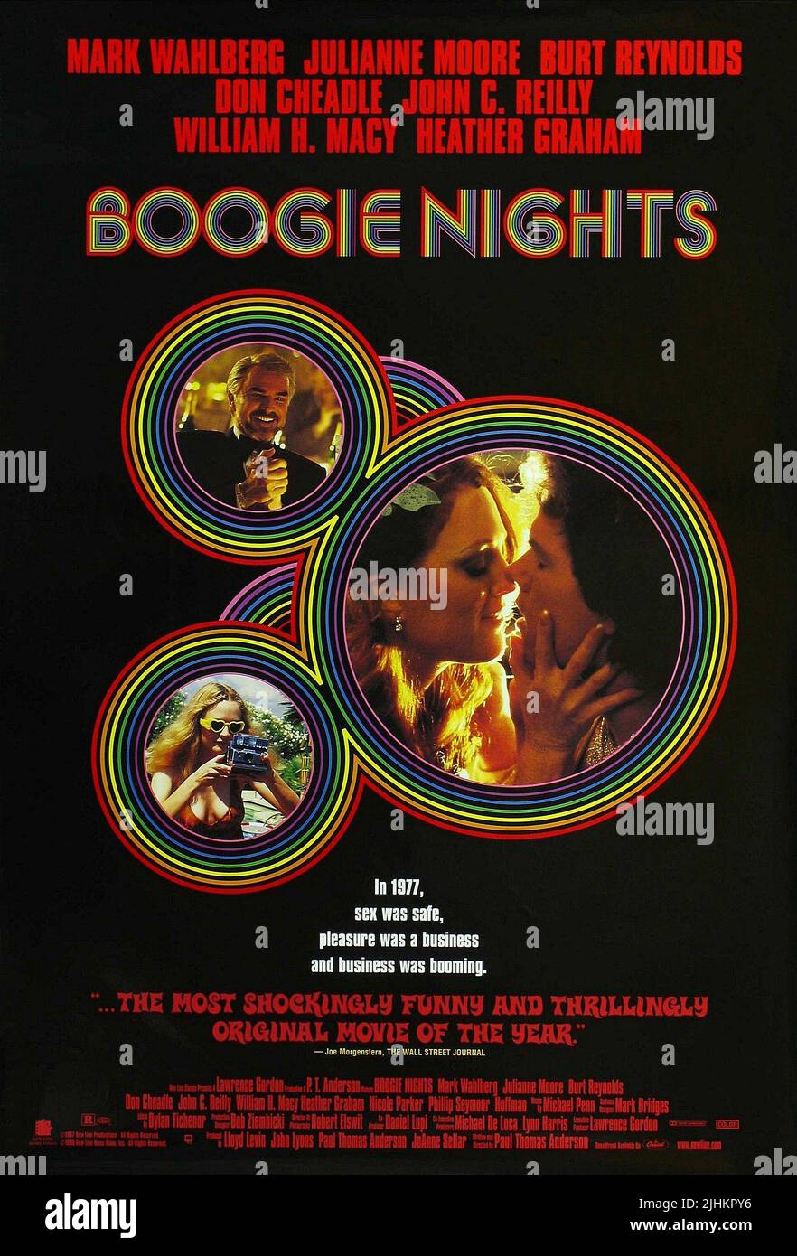
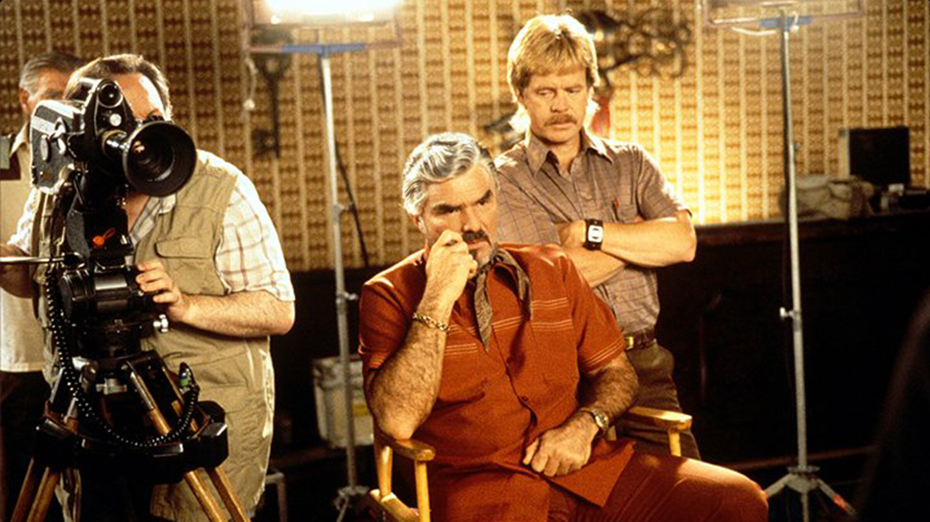

En 1977, un jeune ambitieux devient le protégé d’un
réalisateur de films pornos ce qui fait de lui une vedette.
Critiques
Public
Bande-annonce
91 %
3.5/5
89 %
3,8/5

Slide 25
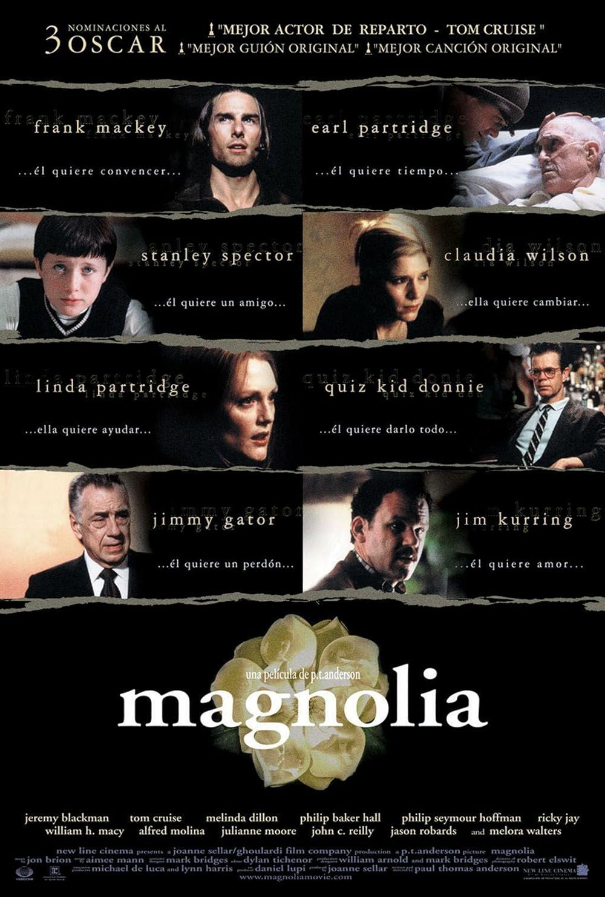
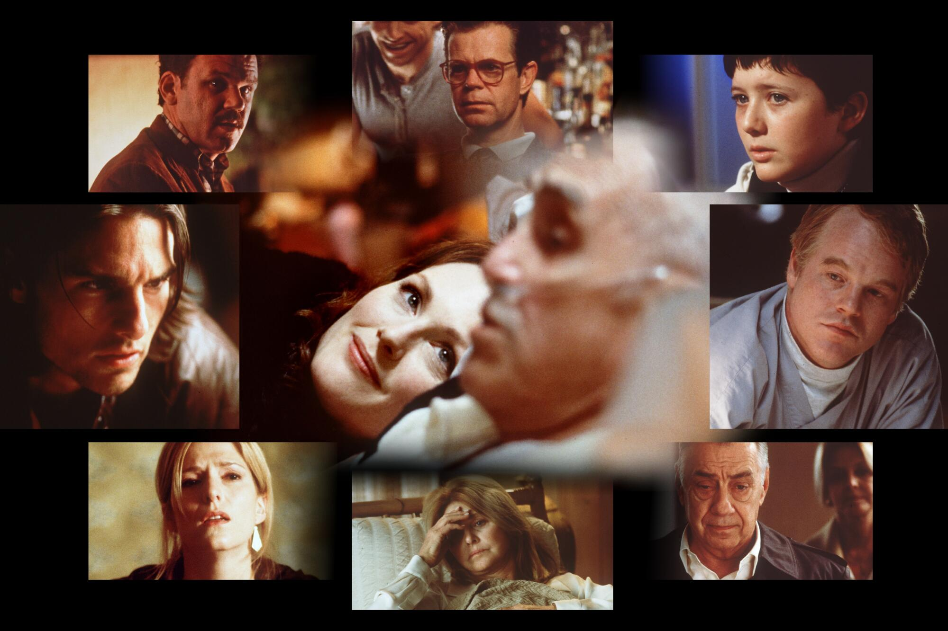

Au cours d'une journée, diverses personnes
habitant Los Angeles vivent des crises familiales
ou professionnelles très marquantes.
Critiques
Public
Bande-annonce
82 %
3,7/5
89 %
3,9/5

Slide 26
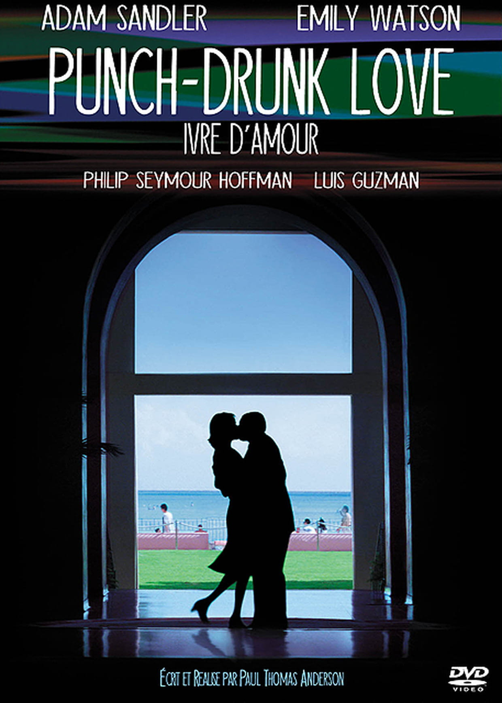
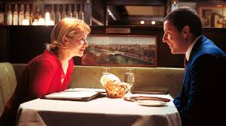
Un célibataire au tempérament instable vit un
premier grand amour ce qui lui donne le courage de
tenir tête à des escrocs qui le harcèlent.
Critiques
Public
Bande-annonce
79 %
4/5
78 %
3.3/5

Slide 27
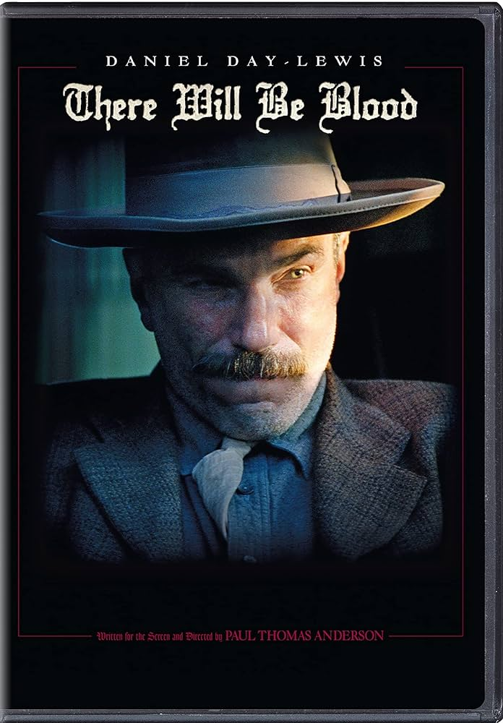
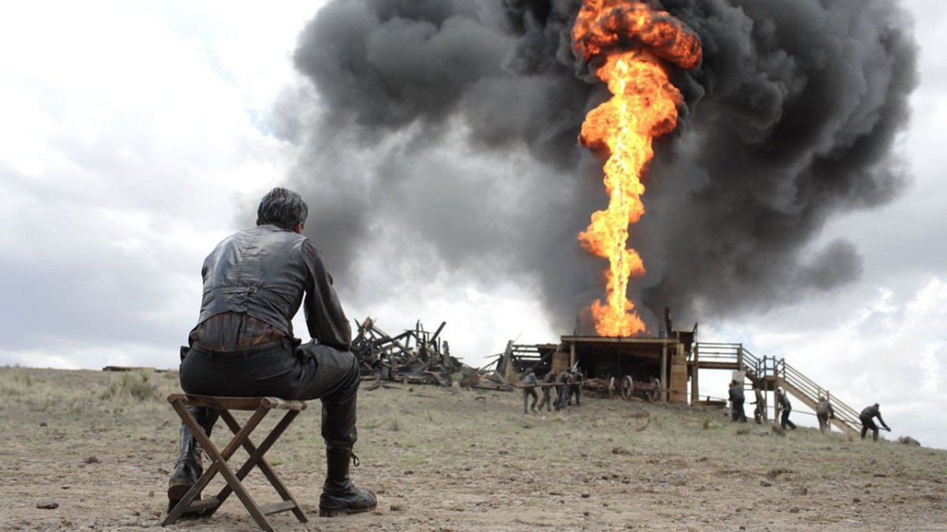
Au tournant du 20e siècle en Californie, l'ascension
d’un prospecteur de pétrole ambitieux et misanthrope
est appelé à croiser le fer avec un prédicateur illuminé.
Critiques
Public
Bande-annonce
4,1/5
91%
4,6/5
86 %

Slide 28
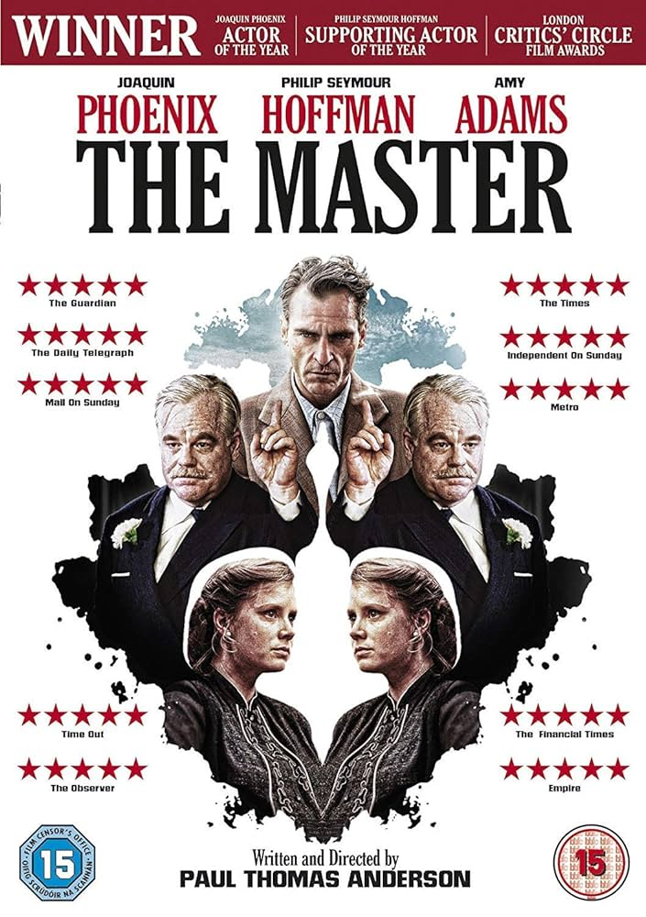
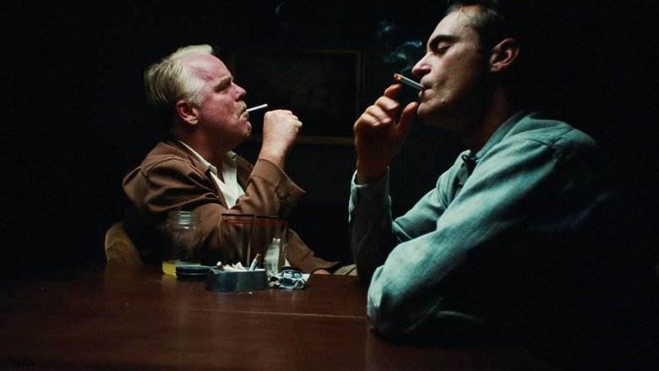
Un vétéran de la Deuxième Guerre mondiale
alcoolique et violent rencontre le leader d’un
mouvement spirituel naissant.
Critiques
Public
Bande-annonce
85 %
3,8/5
62 %
3,1/5

Slide 29
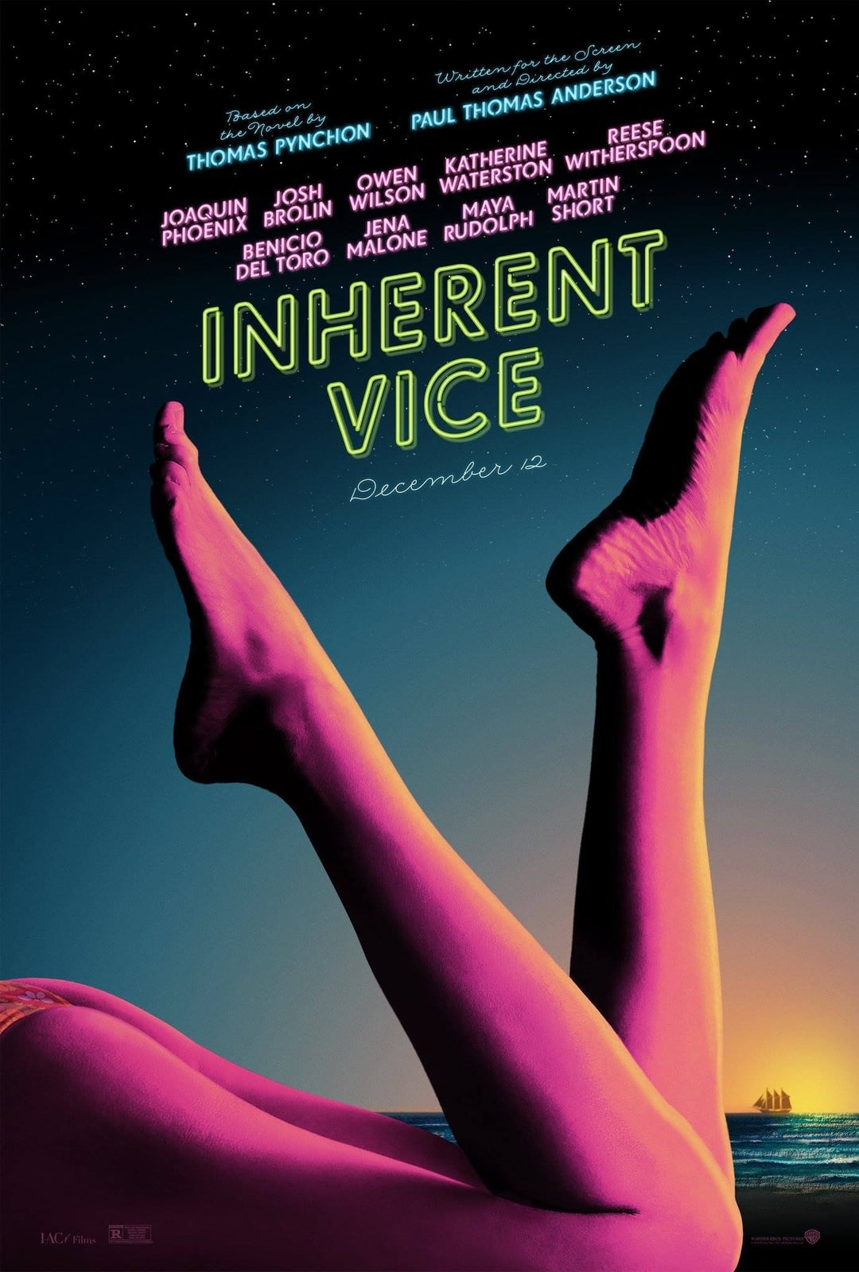
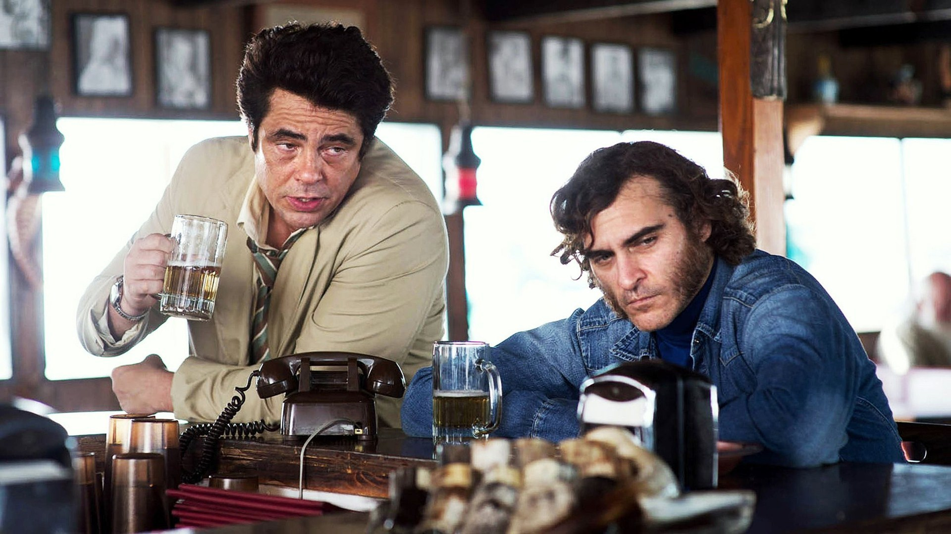
À Los Angeles, au tournant des années 1960, un
détective privé adepte des paradis artificiels enquête
sur la disparition du riche amant de son ex-petite amie.
Critiques
Public
Bande-annonce
73 %
3,4/5
53 %
3/5

Slide 30
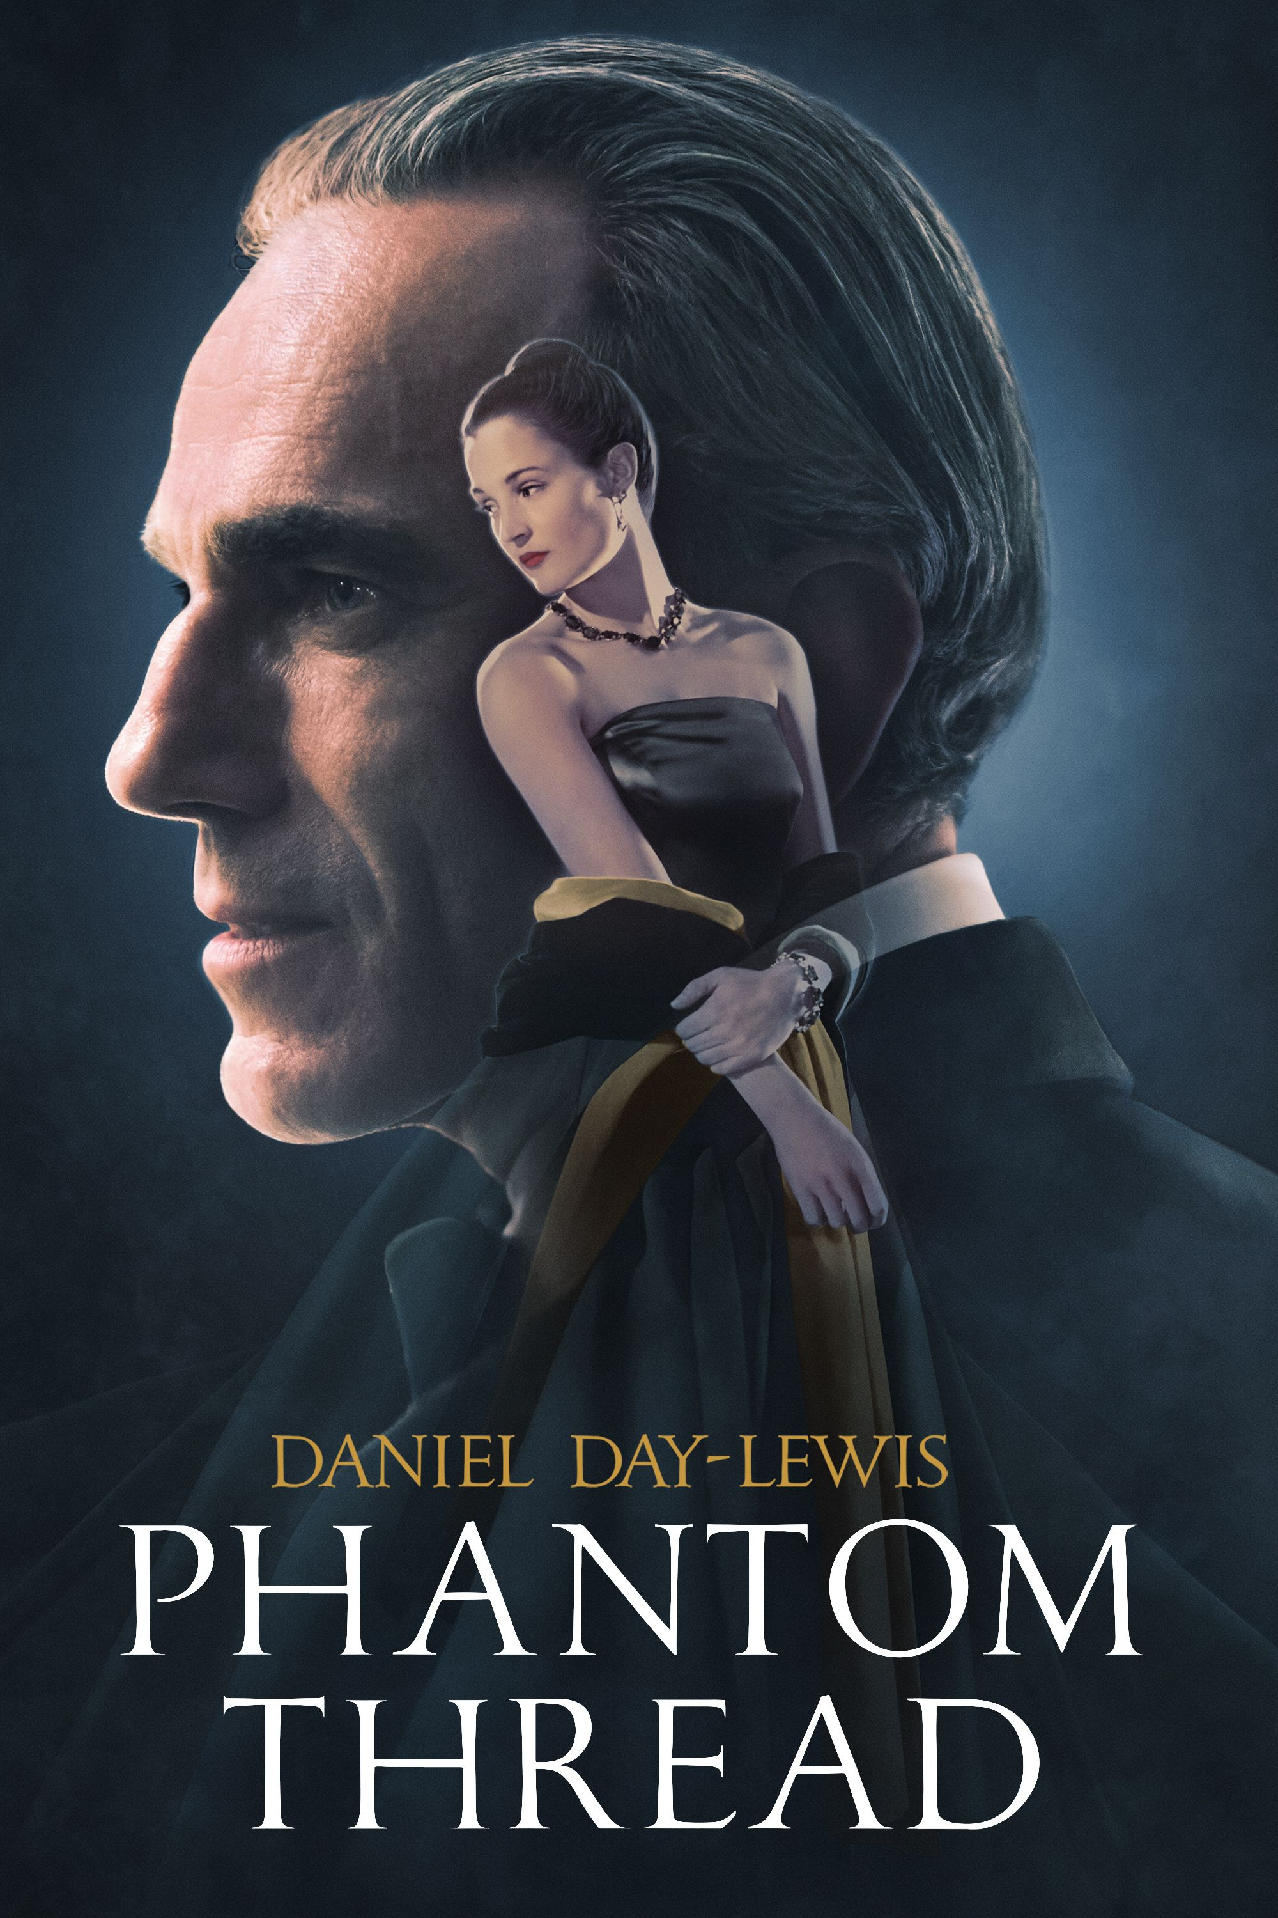
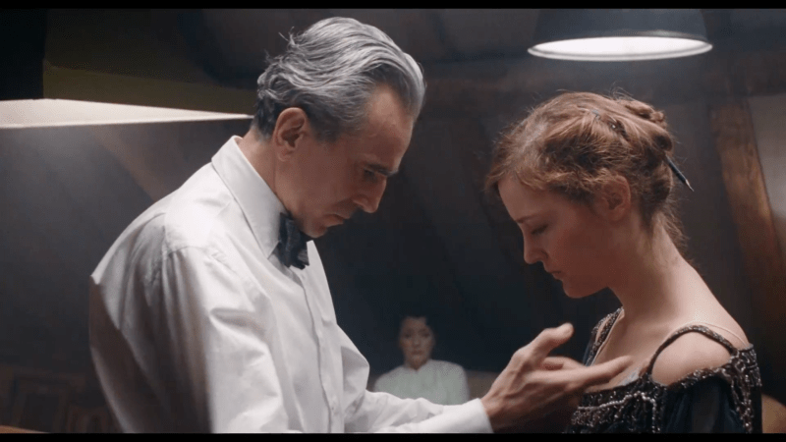
À Londres, dans les années 1950, la muse d'un grand
couturier recourt à des moyens draconiens pour amener
ce dernier à fortifier son engagement envers elle.
Critiques
Public
Bande-annonce
91%
4,3/5
71%
3,8/5

Slide 31
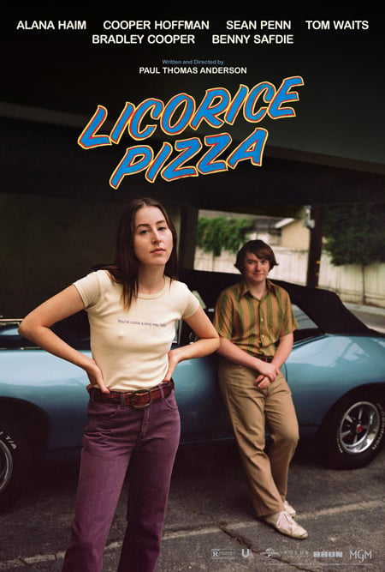
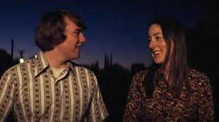
Dans les années 1970, en Californie, un adolescent
inventif et entreprenant tombe follement amoureux
d’une femme de dix ans son aînée.
Critiques
Public
Bande-annonce
85 %
4,5/5
62 %
3,7/5

Slide 32
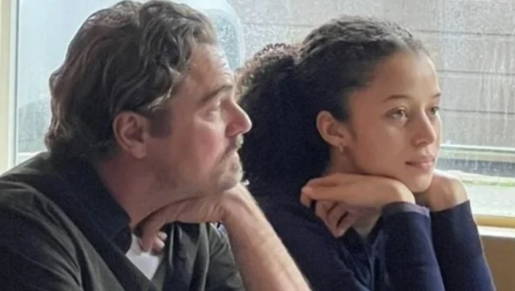
FIN
Un gros merci à ma conjointe Barbara pour son travail de révision et de correction.

